Slide 1

TEAM 04
ONNX-MLIR
compile .onnx model to machine code
Members：
张昊鹏 PB21050991
郑扬 PB21051134

Slide 2
01
Introduction
背景介绍
02
Programming
目录
模型编译及其结果
03
Analysis
实现机制及其分析
04
Optimization
可以进行优化的方向
05
Summary
总结

Slide 3
01
Introduction
背景介绍

Slide 4


Introduction
MLIR
ONNX
MLIR用于表示和转换多层次的中间表示，旨在成为一个通用的、可扩展的中间表示形式，优势在于可重用性，新的前端可以快速重用已有的一些pass，只需要写自己的dialect并接入已有的其它dialect
onnx是一个开放的深度学习模型格式，它提供了一个中立的模型表示形式，使得不同深度学习框架之间可以共享和使用模型
由上述MLIR和ONNX的介绍可以知道两者的主要特点都是其强大的统一共享，那么onnx-mlir便应运而生，它结合mlir可以将不同的模型输入表示（比如.pt等格式）和不同的输出硬件指令集（比如amd的CPU，IBM的POWER9 CPU）接入一个统一框架中，这样如果有新的前端输入（比如新的模型算子）或是新的后端硬件指令集出现时，可以快速复用其中的dialect，避免一些重复工作

Slide 5

Introduction
特点
优势
前景
onnx-mlir是基于mlir的一个子项目，实际上它只做了.onnx转化为.mlir这一部分，.mlir转化到机器码这一步全部复用了mlir中已有的一些dialect转化来做，所以针对模型的特定优化做的暂时不够，运行效率比不上XLA，同理也比不过onnx推出的运行时库，这在后面的分析结果中可以看出
onnx-mlir的主要特点就是帮助解决当前TVM、XLA等编译器可扩展性差的问题，同时它不需要配置模型运行时环境，比如平常加载onnx模型时要配置onnx-runtime等相关的python库，而且由于采用多层中间表示，这样可以方便对不同的模型采用不同的中间表示组合来加速特定问题求解
目前Intel、AMD、Google（主要有TPU硬件）都尝试接入mlir中，所以随着人员的加入、框架的完善及其pass优化的添加，这个统一框架会逐步发展起来，从而提高模型的运行效率，而且统一框架更加利于在一些其它设备上部署模型

Slide 6
02
Programming
模型编译及其结果

Slide 7

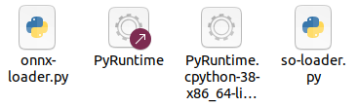
Programming
实验过程
对训练好的lenet.onnx模型进行编译得到lenet.onnx.mlir中间表示，将中间表示接入mlir编译得到最后的lenet.so，使用相应的amd64 cpu运行时库（作用是读取图片并将图片加载到.so的入口处）加载模型和图片并进行推理，比较.so和使用onnx-runtime python库来直接加载.onnx模型两者的推理效率和占用资源情况，采用的是minist数据集，共10000张图片

Slide 8
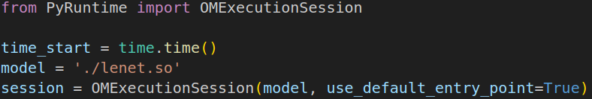


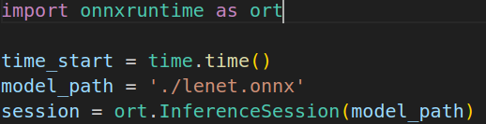
Programming
推理结果
onnx-mlir和onnx-runtime对相同图片的推理结果是一样的，说明onnx-mlir编译出的模型并没有损坏，即每个隐藏层的权重等信息被完好地保存到了.so中

Slide 9
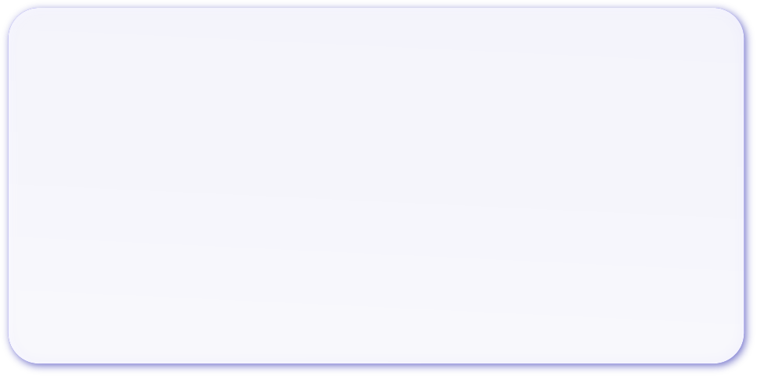
Programming
比较两者的运行效率发现.so的推理速率相比于使用onnx-runtime库来说差距非常大（约16倍差距），而cpu占用率却非常低（约8倍差距），说明onnx-mlir框架目前为止暂未进行并行化计算优化（由于onnx-mlir是一个20年的开源DL编译器，优化还不够比较合理）
时间对比
onnx-mlir加载模型时间远远小于onnx-runtime加载模型的时间，而作为一个成熟的库，onnx-runtime在加载模型时会对模型所对应的计算图做优化，所以加载时间相比直接加载.so慢了上千倍，而onnx-mlir没有做一些对应的模型优化导致它的推理时间相比onnx-runtime差了16倍左右
onnx-mlir推理时间
onnx-runtime推理时间
onnx-mlir加载时间
onnx-runtime加载时间

Slide 10
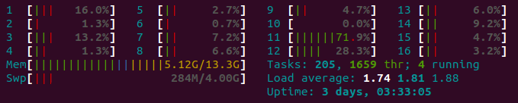
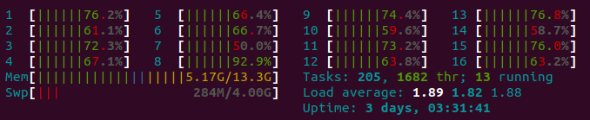
Programming
onnx-mlir 资源占用情况
资源占用对比
onnx-mlir cpu占用和约为100%，而onnx-runtime cpu占用情况约为800%，相差了8倍，而且根据每个核心的占用情况可以知道onnx-mlir并未进行并行化优化，所以相比于onnx-runtime来说运行效率较慢
onnx-runtime 资源占用情况

Slide 11
Programming
预测结果对比
占用资源对比
运行时间对比
onnx-mlir和onnx-runtime之间不会有预测结果上的不同，即onnx-mlir的预测结果和onnx-runtime是一样的，由此可见onnx-mlir没有改变.onnx模型的结构
onnx-mlir运行时只占用cpu的一个核，说明onnx-mlir并没有进行并行化处理，同时onnx-mlir加载模型时间短，说明onnx-runtime在加载模型时进行了模型优化，onnx-mlir相关优化还不够完善
onnx-mlir的运行时间太长，一方面是没有进行并行化处理，另一方面是对每一层的dialect缺少针对模型的pass优化，这一点从后续Analysis中的相关方面会有说明

Slide 12
03
Analysis
实现机制及其分析

Slide 13

Analysis
.onnx输入
算子本身类型推导，算子之间的组合、分解、消除
设计的中间表示
ONNX dialect
onnx-mlir新设计了两种dialect，分别是ONNX dialect和KRNL dialect，ONNX dialect作用是读取.onnx格式的模型并将其中的算子转化为ONNX dialect中的算子，并进行算子组合，分解，消除pass操作，其中tensor仍然不变；而KRNL dialect作用就是对tensor之间的循环操作进行优化，将tensor转化为memref；onnx-mlir就可以将.onnx中对tensor的操作转化为memref的形式给mlir中的其它已有的dialect进行优化，最后由llvm生成机器码
tensor转化为memref，并且对循环操作进行优化
KRNL dialect
Affine dialect
LLVM

Slide 14
Analysis
module {
func @ADD ( %arg0 :tensor <3x1440x1080xi32> , %arg1 : tensor <3x1440x1080xi32>) -> tensor <* xi32 > {
%0 = " onnx . Add "( %arg0 , %arg1 ) : (tensor <3x1440x1080xi32> , tensor <3x1440x1080xi32>) -> tensor <* xi32 >
std . return %0 : tensor <* xi32 >
}
" onnx . EntryPoint "() { func = @ADD , numInputs = 2 : i32 , numOutputs = 1 : i32 } : () -> ()
}
ONNX dialect
对只含有一个函数ADD(tensor a, tensor b)的.onnx进行编译,这表示两张三通道图片相加，查看每一层dialect的输出
module {
func @ADD ( %arg0 : memref <3x1440x1080xi32> , %arg1 : memref <3x1440x1080xi32>) -> memref <3x1440x1080xi32> {
%0 = alloc () : memref <3x1440x1080xi32>
%1 :3 = krnl . define_loops 3
krnl . iterate ( %1 #0 , %1 #1 , %1 #2) with ( %1 #0 -> %arg2 = 0 to 3, %1 #1 -> %arg3 = 0 to 1440, %1 #2 -> %arg4 = 0 to 1080) {
%2 = affine . load %arg0 [ %arg2 , %arg3 , %arg4 ] : memref <3x1440x1080xi32>
%3 = affine . load %arg1 [ %arg2 , %arg3 , %arg4 ] : memref <3x1440x1080xi32>
%4 = std . addi %2 , %3 : i32
affine . store %4 , %0 [ %arg2 , %arg3 , %arg4 ] : memref <3x1440x1080xi32>
}
std . return %0 : memref <3x1440x1080xi32>
}
" krnl . entry_point "() { func = @ADD , numInputs = 2 : i32 , numOutputs = 1 : i32 } : () -> ()
}
KRNL dialect

Slide 15
Analysis
分析总结
onnx-mlir设计了两层新的中间表示将.onnx模型最终转化为了.mlir格式，借助了mlir中的affine dialect和llvm后端生成了.onnx模型对应的机器码
onnx-mlir中主要就是将其中每一个算子对tensor的操作转化为了memref循环操作表示
目前onnx-mlir接入了mlir的统一框架当中，主要功能是对齐onnx的结构，其中对模型所代表的计算图后续可以做一些图优化以加快运行效率，而且所支持的算子也不全，比如NonMaxSuppression非极大值抑制算子出现在.onnx模型中无法编译出来

Slide 16
04
Optimization
可以进行优化的方向

Slide 17
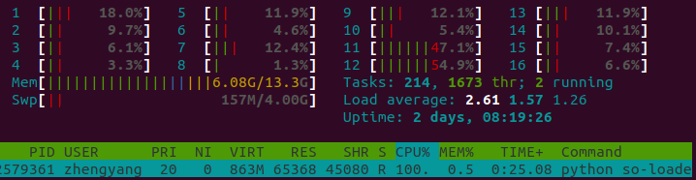
Optimization
并行化处理
对于模型中常见的tensor相乘，可以采取矩阵的并行化处理来加速运算，而onnx-mlir中从KRNL输出的memref处理可以看出没有进行相关的处理，直接使用循环的方式进行运算
将矩阵划分为多个子矩阵然后将子矩阵之间的乘法运算作为单独的任务分配到不同的计算单元当中以加快运算
而且从programming中的结果可以看出在部署模型时，CPU大部分核心没有工作，所以可以对onnx-mlir增加并行化处理的pass，将KRNL中memref的循环处理改为划分子矩阵并进行循环处理

Slide 18
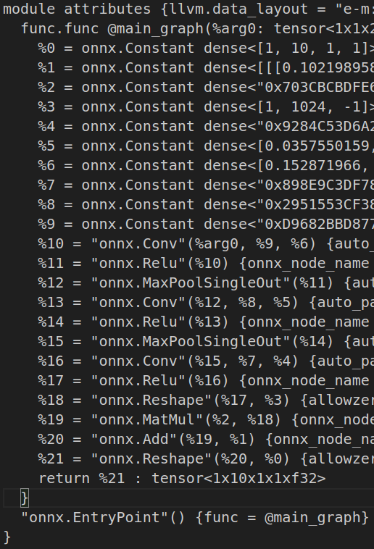
Optimization
计算图优化
根据编译出的lenet.onnx.mlir结构可以看出其中的卷积、池化、激活、全连接等相关算子和.onnx本身的结合顺序变化不大，虽然onnx-mlir本身有做部分处理，但是这方面的优化不如其它成熟的框架
可以采用剪枝等动态计算图处理方法去除一些权重非常小的隐藏层，即利用ONNX dialect中存储的每一层算子的信息来筛选出影响大的隐藏层，避免一些几乎对结果产生不了多大影响的运算
因为onnx-mlir对算子种类的支持不多，一些算子组合起来的大算子也无法使用，可以在ONNX dialect后添加一层dialect用于将某些算子组合起来，比如将卷积+激活合成一个更大的卷积操作来加速运算

Slide 19
05
Summary
总结

Slide 20
Summary
优势
潜力
不足
onnx-mlir编译模型后加载模型不需要配置过多的环境，可以快速部署模型，同时它也方便在不同的硬件上进行部署，并且未来方便使用不同的dialect和pass组合来对各种不同结构的模型进行专门的优化
onnx-mlir是建立在mlir强大的拓展性之上的，在mlir没有被用在DL领域之前，TVM和XLA等都没有做到统一的结构方便新内容的拓展，这表明了mlir框架在深度学习编译器可能可以发挥很大作用
onnx-mlir目前只是接入到了mlir当中，复用了mlir中已有的一些dialect和相关的pass，缺少相关的图优化pass和并行化处理，所以目前在CPU上表现出的运行效率相比其它DL编译器较低

Slide 21
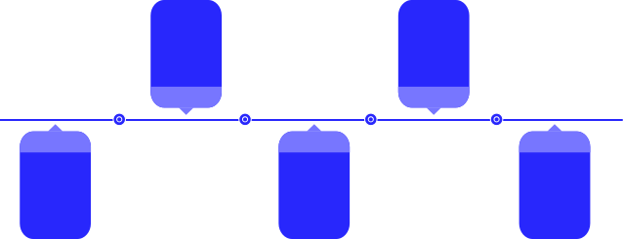
Summary
阅读onnx-mlir论文
阅读源码并测试验证
了解mlir和onnx
编译测试模型效果
对比其它DL编译器并总结

Slide 22
SUMMARY REPORT
THANK YOU
ONNX-MLIR

